Slide 1
Радиоуглеродный метод

Slide 2
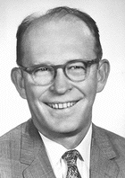
Радиоуглеродный метод
5,73∙10³ л
0,1565 β⁻
Уиллард Франк Либби
Notes:
Метод радиоуглеродного датирования был предложен в 1950 году американским химиком Уиллардом Франком Либби для определения возраста углеродсодержащих материалов. За эту работу он был удостоен Нобелевской премии (1960). Земля и ее атмосфера постоянно подвергаются бомбардировке потоками элементарных частиц из межзвездного пространства. Проникая в верхние слои атмосферы, частицы расщепляют находящиеся там атомы, способствуя высвобождению протонов и нейтронов, а также более крупных атомных структур. Содержащиеся в воздухе атомы азота поглощают нейтроны и высвобождают протоны, превращаясь в углерод-14. Поскольку углерод-14 радиоактивен, он постепенно превращается в атомы азота-14; в процессе такого превращения он испускает бета-минус-частицу.

Slide 3
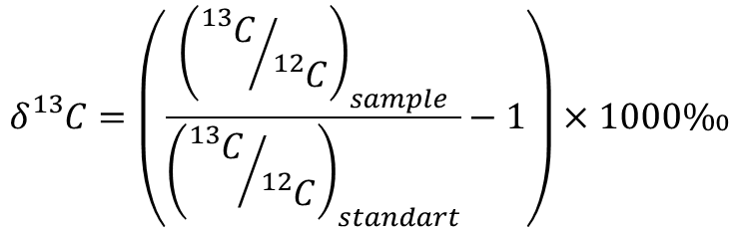
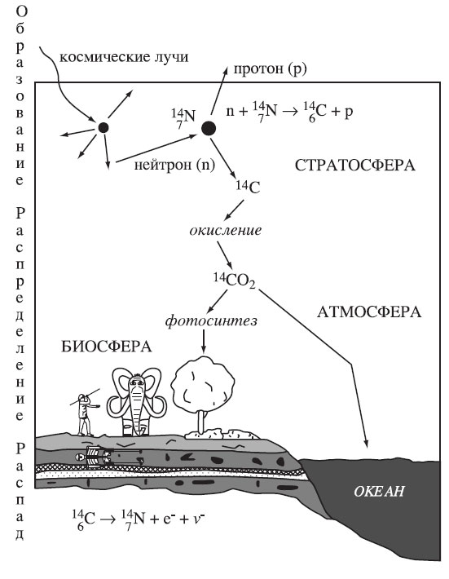
Изотопный сдвиг:
δ¹³С = -7,4‰
С3: δ¹³С = -21÷-29‰
С4: δ¹³С = -12÷-19‰
Для деревьев:
δ¹³С = -25‰
δ¹⁴С ≈ 2×δ¹³С
Породы:
δ¹³С = +7÷-1‰
δ¹⁴С → -1000‰
Организмы:
δ¹³С = -8÷-18‰
δ¹⁴С << 2×δ¹³С
Notes:
Образование атомов радиоуглерода под воздействием космических лучей обычно происходит в верхних слоях атмосферы на высотах от 8 до 18 км со средней скоростью около 2,4 атома/с на каждый квадратный сантиметр земной поверхности. Радиоуглерод окисляется в воздухе, образуется радиоактивный углекислый газ. Атмосфера постоянно перемешивается, и в итоге радиоактивный углекислый газ, относительно равномерно распределяется в атмосферном углекислом газе. Содержание радиоуглерода в атмосфере чрезвычайно мало – около 1,2*10⁻¹² г/г углерода-12. В биосферу углерод попадает преимущественно через фотосинтез растений. При этом происходит изотопное фракционирование.
Величина этого фракционирования зависит от растения, условий роста, температуры, влажности и т.д. В целом растения предпочитают легкие изотопы. Величина фракционирования измеряется в сдвиге изотопного отношения 13/12 изотопов по сравнению со эталоном (мировым стандартом).
Растения постоянно обмениваются углеродом с атмосферой. Днем они активно поглощают углекислый газ, синтезируя глюкозу, ночью наоборот, выделяют углекислый газ. У однолетних растений все ткани построены из углекислого газа, ассимилированного за вегетационный период. Для более долгоживущих видов все сложнее. Впадая в неактивный период, растение часть сахаров направляет на хранение. Этот материал будет использоваться на начальном этапе новой вегетации, а на следующий год новые накопления будут сделаны из свежесинтезированных сахаров. В деревьях кольца годичного прироста также в основном строятся из новых сахаров. Но на начальном периоде вегетации используются накопления с предыдущего года. Таким образом, в кольце выделяют зоны так называемой "ранней" древесины и "поздней" древесины.
Животные в основном потребляют свежий прирост, соответствующий текущему состоянию атмосферы. Однолетние животные несут изотопный сигнал, непосредственно соответствующий году. Более долгоживущие организмы интегрируют изотопный сигнал за все время свой жизни. Изотопного фракционирования при потреблении растительного материала животными не происходит.
Разложение отмерших растений и животных тоже не приводит к заметному изотопному фракционированию. По-другому этот круговорот происходит в океане. Углекислый газ хорошо растворим в воде, в холодной лучше. Холодные области планеты, где формируются глубинные воды мирового океана — это области стока атмосферного углекислого газа. Там он, растворенный в воде, уносится на тысячи лет в донные слои. При растворении углекислого газа в воде тоже происходит незначительное фракционирование изотопов. В воде растворенный углекислый газ используется водными растениями и в виде карбонатов используется организмами для построения своих раковин. Связанный в виде карбонатов углерод выводится из оборота в осадочные слои. Поэтому растворенный углекислый газ, неся атмосферный радиоуглеродный сигнал, немедленно оказывается сильно разбавленным "мертвым" углеродом.
В карбонатах осадочных породах радиоуглерода просто давно уже нет. Да и время жизни углерода в океане велико, поэтому распад углерода-14 заметен. Для океана и организмов, там живущих, характерны заметное обеднение углеродом-14 по сравнению с атмосферным/сухопутно-биосферными. Если сухопутный организм находится на морской диете, то очевидно, что и его углеродное изотопное отношение окажется смещенным по океанскому образцу. Смерть лишает живую материю способности поглощать радиоуглерод. В итоге по содержанию углерода-14 в образце можно установить промежуток времени, истекший с момента гибели организма (его выключения из кругооборота углерода).

Slide 4
Notes:
Таким образом, если нам известно начальное содержание углерода-14 в образце, мы померили содержание этого изотопа в настоящее время и есть уверенность, что за время существования образца он не испытывал изотопного обмена, то промежуток времени от "начального" момента до момента измерения легко рассчитать, зная период полураспада (постоянную распада) радиоактивного изотопа. @ Когда метод был только предложен, Либби определил величину периода полураспада радиоуглерода в 5568+/-25 лет и все пользовались этим значением. @ Однако по прошествии 20 лет были проведены несколько серий особо точных измерений периода полураспада, с использованием новых технических разработок. И его величина была установлена в 5730+/-30 лет. Несколько последовавших проверок подтвердили полученный результат. Но в радиоуглеродных расчетах по-прежнему продолжают использовать старое значение, которое теперь называют периодом полураспада Либби. Это делается для того, чтобы сохранить преемственность и возможность напрямую сравнивать измерения, сделанные в разное время. Возраст, рассчитанный по Либбиевскому значению, называют радиоуглеродным возрастом, и все знают, что он не соответствует календарному возрасту и возрасту, рассчитанному с точным значением периода полураспада. Для такого определения абсолютного возраста образца необходимо допустить, что начальное содержание углерода-14 в организмах на протяжении последних 50 000 лет не претерпевало изменений. На самом деле образование углерода-14 под воздействием космических лучей и его поглощение организмами несколько менялось.

Slide 5
Изменения скорости образования радиоуглерода
Внешнее изменение потока галактических космических лучей.
Солнечная модуляция потока галактических лучей.
Солнечные космические лучи.
Геомагнитное поле Земли.
Notes:
Во-первых, менялась скорость образования радиоуглерода.
1. Внешнее изменение потока галактических космических лучей. Этот поток довольно стабилен. На протяжении последних 50 тысяч лет зафиксирован лишь один период ~35 тыс. лет назад, когда этот поток возрос почти вдвое в течение нескольких тысяч лет. Это связывают со вспышкой очень близкой сверхновой.
2. Солнечная модуляция потока галактических лучей. Солнце своими магнитными полями и солнечным ветром - потоком плазмы - как бы выметает из гелиосферы галактические космические лучи. Когда солнце активно, галактических лучей на орбите Земли меньше и наоборот.
3. Солнечные космические лучи за счет низкой по сравнению с галактическими энергии не дают значительный вклад в образование радиоуглерода. Даже в случае очень сильных вспышек усредненный эффект мал.
4. Геомагнитное поле Земли отклоняя или не пропуская к атмосфере галактические космические лучи, которые в основном являются заряженными частицами, может воздействовать на скорость образования радиоуглерода. Чем поле сильнее, тем образование радиоуглерода менее интенсивно.

Slide 6
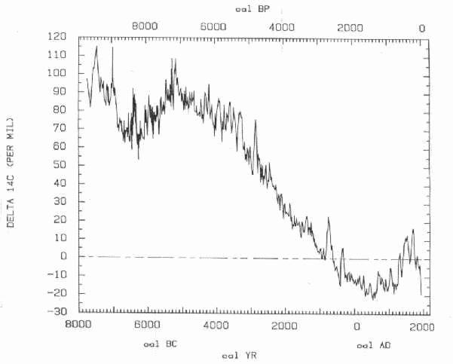
Вариации атмосферного содержания радиоуглерода в Голоцене, (по измерениям в кольцах деревьев).
Notes:
За последние десять тысяч лет поле было наиболее сильным 1500 лет назад, примерно в 1,3 раза сильнее, чем сейчас. Скорость образования радиоуглерода при этом была около 0,88 от современной. Ну а до этого за последние 10 тыс. лет поле было все время меньше, с минимумом около 6 тыс. лет назад в 0,5 современного (скорость образования примерно в 1,5 раза больше).
Во-вторых, менялись параметры углеродообменной системы. Эта система тесно связана с климатом и отзывается на все его заметные изменения. Меняется объем резервуаров, в первую очередь биосферы, скорость обмена между резервуарами. А если учесть, что переходы из резервуара в резервуар часто связаны с изотопным фракционированием, а также что источник радиоуглерода есть лишь в одном из резервуаров - в атмосфере, а стоки - во всех, то измерение параметров углеродобменной системы, будут вызывать вариации изотопных отношений углерода в различных резервуарах. Это может приводить как к уменьшению доли радиоуглерода в атмосфере, так и увеличению. Поскольку времена перемешивания резервуаров сильно различаются, равновесие в резервуарах будет устанавливаться в разное время. Ну а время равновесия всей системы определяется самым медленным резервуаром - глубинными слоями океана. Так что в равновесие вся система приходит лишь за время больше тысячи лет.

Slide 7
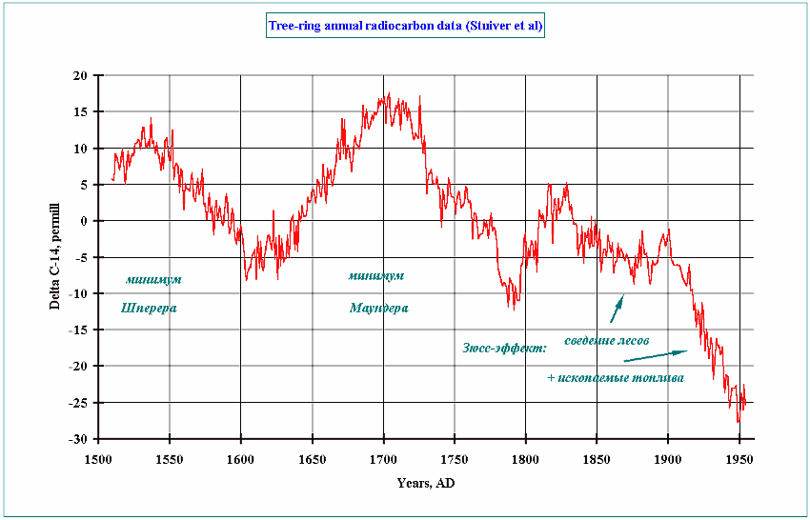
Содержание радиоуглерода в атмосфере по кольцам деревьев за последние 400 лет.
Notes:
Углеродообменная система может меняться не только за счет природных изменений, но под антропогенным воздействием. Массовое сведение лесов и использование ископаемого топлива в планетарном масштабе, начавшиеся примерно два века назад и идущие до сих пор сильно сокращает емкость резервуара биосферы и разбавляют атмосферный радиоуглерод легкими изотопами. Это явление получили название эффекта Зюсса. Результаты этого - стремительное увеличение концентрации углекислого газа в атмосфере, с примерно 250 ppm до 360 ppm сейчас. Ископаемое топливо обеднено углеродом-13, а радиоуглерод в нем полностью отсутствует. Это приводит к смещению изотопного отношения CO₂ в атмосфере в сторону легких изотопов.

Slide 8
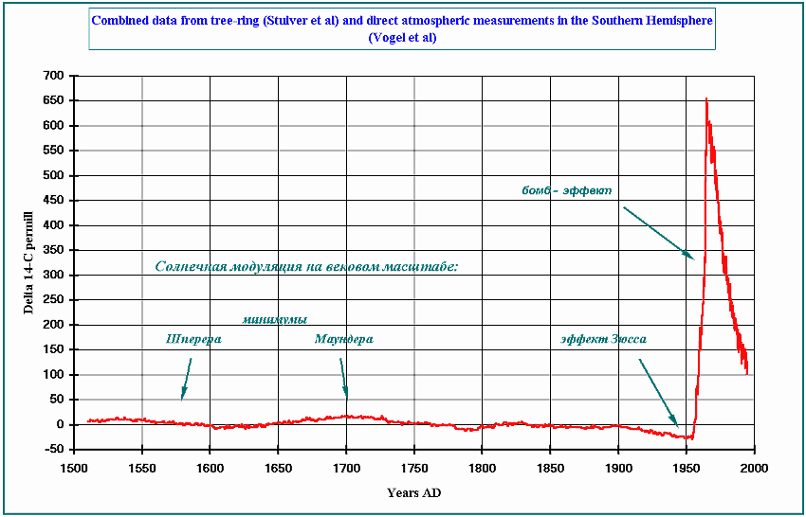
Содержание радиоуглерода в атмосфере по прямым измерениям и кольцам деревьев.
Notes:
Ну и ядерные испытания в атмосфере в 50-е начале 60-х годов также внесли свой вклад в изменение углеродобменной системы. При этом практически мгновенно в атмосферу было выброшено огромное количество радиоуглерода, образующегося при атомном взрыве в азотной среде. Отношение изотопа 14 к 12 в северном полушарии в атмосфере удвоилось лишь за 5 лет. Все эти явления приводят к тому, что концентрация радиоуглерода в атмосфере в прошлом не была постоянна, и эти изменения содержания радиоуглерода в атмосфере требуют учета при интерпретации результатов радиоуглеродного датирования.

Slide 9
Подготовка образцов
Отбор
Очистка
Химическая очистка
Выделение фракции для датирования
Перевод в CO₂
Перевод CO₂ в другие вещества, удобные для использования
Notes:
Образцы, предназначенные для радиоуглеродного анализа, отбирают с помощью абсолютно чистых инструментов и хранят в сухом виде в стерильном полиэтиленовом пакете. Каждый образец необходимо тщательно очистить от более древних и более молодых углеродсодержащих загрязнений, например, от корней выросших позже растений или от обломков древних карбонатных пород, а также почвенных загрязнителей, таких как гумусовые кислоты. За предварительной очисткой образца следует его химическая обработка. Для удаления инородных углеродсодержащих минералов и растворимых органических веществ, которые могли проникнуть внутрь образца, используют кислотную или щелочную обработку. В дереве при датировании выделяют целлюлозную фракцию и датируют только ее. В костях чаще пытаются датировать коллагеновую фракцию, или "желатиновую", растворяя белок в горячей воде. В особо ответственных случаях выделяют аминокислоты и датируют их. После этого органические образцы сжигают, раковины растворяют в кислоте. Обе эти процедуры приводят к выделению газообразного диоксида углерода. В нем содержится весь углерод очищенного образца, и его иногда превращают в другое вещество, пригодное для радиоуглеродного анализа.

Slide 10
Методы измерения содержания радиоуглерода
Газонаполненный (пропорциональный) счетчик (образец - 50-5000 мг; 0,3-0,7%).
Жидко-сцинтилляционный счетчик
(образец - 100 мг – 100 г; от 0,1%).
Ускорительная масс-спектрометрия
(образец - 10 мкг; 0,5-1%)
Notes:
В настоящее время параллельно используются три основных способа измерения. Два радиометрических и один непосредственный.
Радиометрические способы регистрируют распад ядер радиоуглерода по испускаемому ими ионизирующему излучению. Это мягкое бета-минус-излучение с максимальной энергией бета-частиц 156 кэВ. Измерение активности радиоуглерода проводят с помощью газонаполненных (обычно пропорциональных) счетчиков или спектрометрически на жидких сцинтилляторах.
1) В настоящее время в газонаполненных счетчиках углерод исследуемого образца в виде газа добавляется к рабочему газу счетчика, или он просто является рабочим газом. Для этого весь углерод образца переводят в CO₂ или CH₄ (иногда в другие соединения). Счетчики используют в сборках. Внешние слои играют роль активной защиты, регистрируя излучение, идущее извне и запрещая счет во внутренних счетчиках на этот момент времени. Образец, эталон, относительно которого измеряется величина в образце, и фоновый счетчик, в котором нет радиоуглерода в газе, помещаются во внутренние слои. Обычно установку защищают также и пассивной защитой из слоев свинца, ртути, других материалов для снижения фона от космических лучей.
2) Для жидко-сцинтилляционных установок углерод образца также трансформируют в другое вещество, обычно в бензол. В этой жидкости растворяют сцинтиллирующую добавку. Методы защиты - активная, обычно из пластикового сцинтиллятора, окружающая зону с образцом снаружи, пассивная защита, подземное размещение. Измеряется образец, эталонный образец и фоновый образец без радиоуглерода.
3) Существует метод прямого измерения радиоуглерода - метод ускорительной масс-спектрометрии. Отрицательные ионы из источника, находящегося под нулевым потенциалом, ускоряются электрическим полем. В терминале ускорителя, уже имея энергию в несколько МэВ на заряд, они, пролетая через очень тонкую пленку, теряют электроны, превращаются в положительные ионы и продолжают ускоряться далее к детектору. Поскольку в данном методе непосредственно считаются частицы углерода-14, а не акты распада, размер образца может быть значительно меньше. Для ускорительной масс-спектрометрии обычным являются измерения с погрешностью на уровне 0,5-1%. Для радиометрических методов обычным уровнем являются 0,3-0,7%, а некоторые серии измерений были проведены и с 0,1% точностью. Радиометрические методы дешевле ускорительного.

Slide 11
Стандарт
Notes:
Международный радиоуглеродный стандарт - это 95% измеряемой активности (или изотопного отношения ¹⁴C/¹²C) образца щавелевой кислоты SRM4990, приготовленной американским национальным бюро стандартов. Коэффициент 0,95 выбран таким образом, чтобы активность стандарта оказалась равной активности древесины из 1950 года нашей эры. Настоящая древесина из 1950 года как раз и не соответствует стандарту, из-за эффекта Зюсса (индустриального) и бомб-эффекта. Величина была выбрана, как если бы этих эффектов не было. Возможно, выбранный стандарт не самый лучший, но так сложилось исторически, что он был первым международно-признанным стандартом, позволил устранить многие разногласия между различными лабораториями. Пока что все радиоуглеродное мировое сообщество пользуется именно этим стандартом.

Slide 12
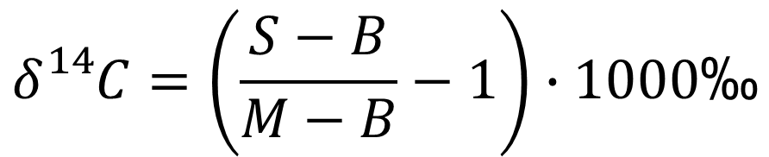
Отклонение образца от эталона по ¹⁴С:
$$δ{}_{}^{14}{C=\left(\frac{S−B}{M−B}−1\right)∙1000\text{‰}}$$
Стандартный изотопный сдвиг по ¹³C:
Отклонение образца от эталона по ¹⁴C с учетом изотопного фракционирования:
Для образцов древисины:
Notes:
После измерений образца (S), эталона (M) и фонового сигнала (B) рассчитывается отклонение образца от эталона δ¹⁴C. Фоновый сигнал, заранее вычитается из обоих значимых измерений. Помимо собственно радиоуглеродного измерения в образце также измеряется изотопное отношение ¹³C/¹²C. Обычно для этого отделяют очень малую часть образца и проводят масс-спектрометрические измерения. Такое измерение позволяет также контролировать возможное изотопное фракционирование на этапе обработки образца и эталона. Изотопное отношение ¹³C/¹²C также измеряется в виде отклонения от международного стандарта (PDB стандарт, от Pee Dee Belemnite, Belemnita Americana из известняковой формации Pee Dee из Южной Каролины) и выражается в виде δ¹³C. @ Для того чтобы было возможно прямое сравнение радиоуглеродных измерений для различных образцов, их все приводят (пересчитывают) к стандартному изотопному сдвигу δ¹³C = - 25‰ (типичная для большинства деревьев величина). @ Далее рассчитывается отклонение образца от эталона по ¹⁴C с учетом изотопного фракционирования. @ Для образцов древесины Δ¹⁴C = δ¹⁴C.

Slide 13
Радиоуглеродный возраст образца:
Пример:
Notes:
После введения поправки на изотопный сдвиг рассчитывается радиоуглеродный возраст образца. Здесь константа 8033 — это единица, деленная на постоянную распада для Либбиевского периода полураспада 5568 лет. Этот возраст, называемый "радиоуглеродный возраст" не является календарным возрастом, измеряется в годах BP (before present, present = 1950 AD), т.н. "радиоуглеродных годах", которые в общем случае не равны календарным. @ Например, для образца измерили Δ¹⁴C = -900 +/- 20 permill (не очень высокая точность). Тогда радиоуглеродный возраст будет = 18500 ⁺¹⁸⁰⁰₋₁₅₀₀ лет BP.

Slide 14
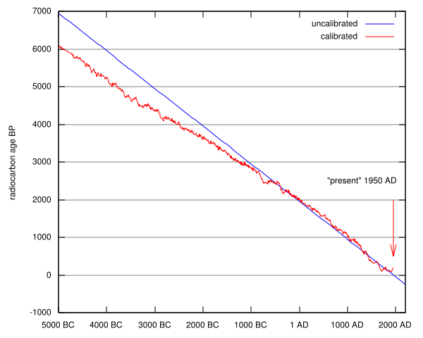
Калибровка
Stuiver, M. (1998).
Notes:
Для перехода к календарному возрасту в календарных годах радиоуглеродный возраст подвергают процедуре называемой "калибровкой". Она заключается в том, что на графике с кривой, где по оси X отложены календарные года, а по оси Y радиоуглеродные, находят календарные года, соответствующие определенным радиоуглеродным. Смысл этой операции в том, чтобы учесть вариабельность содержания радиоуглерода в атмосфере во времени. Если бы атмосфера всегда имела постоянное содержание, калибровка бы была не нужна (и изначально "радиоуглеродный" возраст рассчитывается именно в этом предположении). Калибровочная кривая не расчетная, так как восстановить какая была концентрация радиоуглерода в атмосфере в прошлые годы можно. Для этого достаточно промерить содержание радиоуглерода в точно датированных образцах древесины. Затем, зная для каждого года отклонение от принятого "стандартного" уровня на 1950 год нашей эры можно легко найти необходимую поправку к радиоуглеродному возрасту для перехода в календарный. "Неточность" Либбиевского периода полураспада (корректировочный коэффициент 1,03) учитывается на этой же стадии простым включением в калибровочную кривую. Необходимость построения калибровочной кривой стала ясна исследователям уже в конце 60-х начале 70-х годов прошлого века.

Slide 15
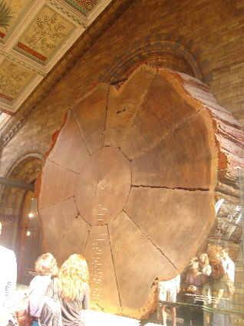
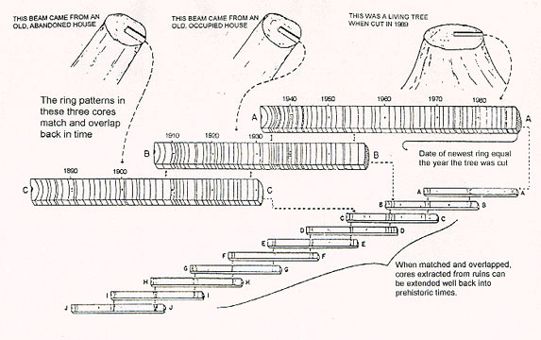
Калибровка
Notes:
Большой удачей для исследователей было существование к тому времени аккуратных и длинных дендрошкал. Для североамериканской калибровочной кривой возможные неточности в дендродатировке вообще были не страшны для начального периода. Материал для первых примерно 4000 тысяч лет был взят из древесных колец живого дерева.

Slide 16
Калибровка
Reimer, P. J. (2009).
Notes:
Калибровочные работы постоянно продолжаются, и кривая постоянно уточняется, повышается разрешение, она удлиняется во все более глубокое прошлое. На рисунке показана кривая для интервала 10-26 тыс.лет назад.

Slide 17
Калибровка
Notes:
В настоящее время более или менее уверенное датирование доступно до 50 тыс. лет до н.э. На рисунке приведена кривая для этого интервала времени. Была разработана калибровочная кривая и для морских образцов, для поверхностного слоя океана. Она была построена на основе измерений радиоуглерода в годовых кольцах кораллов (Stuiver M. and T. F. Braziunas, 1998).

Slide 18
Калибровка
http://c14.arch.ox.ac.uk/oxcal.html
The Oxford Radiocarbon Accelerator Unit (ORAU), University of Oxford, U. K.
Notes:
Калибровка делается не вручную, а с использованием программных пакетов, построенных на соответствующих кривых. Например, программа OxCal.

Slide 19
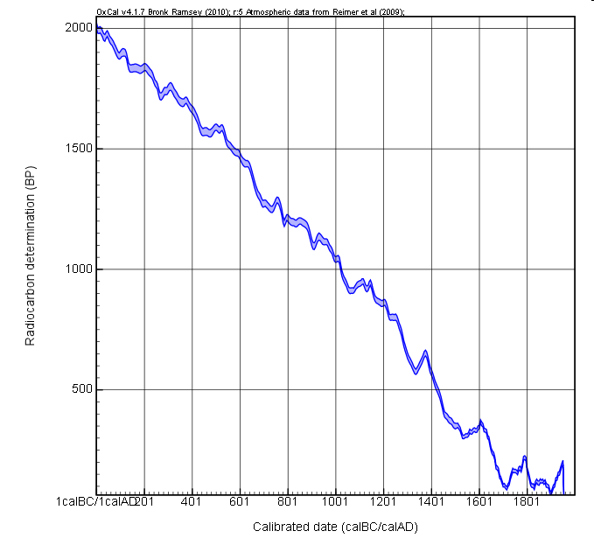
Notes:
Если атмосферное содержание радиоуглерода в какой-то период по любым причинам росло, @ то калибровочная кривая для этого периода идет резко вверх (зеленый прямоугольник). Если же падало, @ то на кривой наблюдается так называемая ступенька (красные прямоугольники).

Slide 20
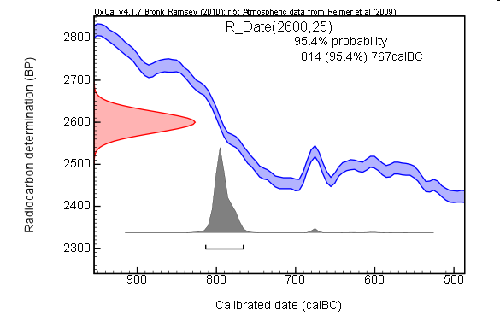
791±23
Notes:
Если радиоуглеродный возраст исследуемого образца пришелся на область роста кривой, то погрешности в календарном возрасте могут быть и невелики.

Slide 21
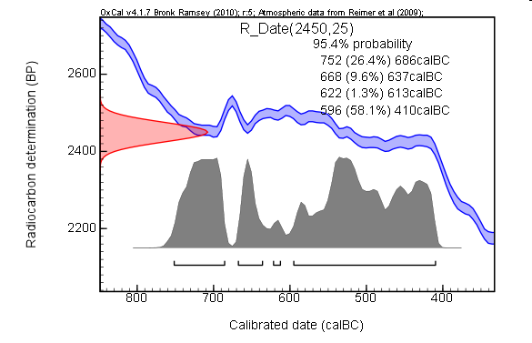
719±33
653±15
618±5
503±93
Notes:
Если же он пришелся на ступеньку, то погрешность календарного возраста такого образца заметно возрастает. Таким образом, заранее неизвестно какая окажется погрешность в календарном возрасте для каждого конкретного образца. Причем погрешности более древних образцов могут оказаться меньшими, чем для более молодых.

Slide 22
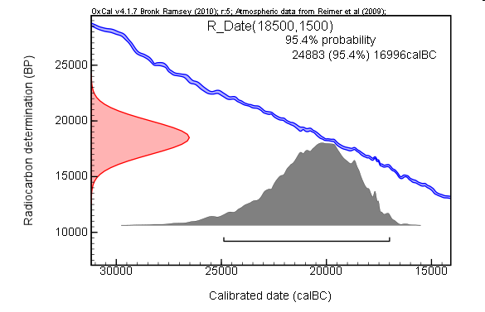
20940±3944
Notes:
Календарный возраст образца из нашего примера с радиоуглеродным возрастом 18500 лет составит 20940 календарных лет. Здесь календарный возраст приведен с погрешностью 2σ (ошибка равна 2 среднеквадратическим отклонениям), то есть реальный календарный возраст образца с вероятностью 95,4% попадает в обозначенный интервал.

Slide 23
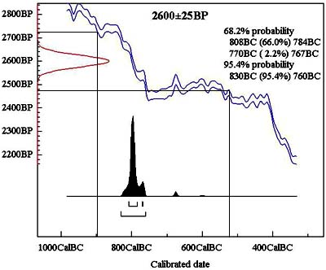
796±12
768,5±1,5
795±35
Notes:
Иногда в публикациях приводится календарный возраст с погрешностью 1σ (вероятность 68,2%). Мне не удалось заставить современную программу посчитать его таким образом. На слайде приведен пример калиброванный в более ранней версии программы.

Slide 24
Условия применения радиоуглеродного метода датирования
Образцы на протяжении своей "жизни" находились в состоянии обмена с атмосферой, в состоянии изотопного баланса с атмосферой (или другим резервуаром).
За время существования образцы не испытывали изотопного обмена с окружающей средой (приводящего как к омолаживанию, так и к состариванию образцов).
Для датировок из образцов выделяют лишь те фракции и соединения углерода, которые устойчиво сохраняются и сохраняют прижизненное изотопное отношение.
При определении календарного возраста осуществляется учет изотопного фракционирования и изменяющегося во времени атмосферного содержания радиоуглерода (или иного резервуара) на момент "жизни" образца.

Slide 25
Погрешности метода
Обусловленные неточным знанием периода полураспада и погрешностью измерения (0,7-3,1%).
Калибровочной кривой (10-300 лет).
Особенности образца (?).
Особые условиями формирования образца (?).
Загрязнение образца (?).
Notes:
1) Погрешности, обусловленные неточным знанием периода полураспада и погрешностью измерения весьма невелики. Погрешность в периоде полураспада около 0,5% и погрешность измерения того же порядка (иногда хуже, до 3%). Суммарная погрешность будет от 0,7 до 3,1%
2) Погрешность калибровочной кривой. В зависимости от того, какой кривой пользуется исследователь, одна из привносимых погрешностей будет 10 лет или 20 лет (шаг/разрешение кривой). Но форма кривой также вносит существенную погрешность в конечный результат. Для каких-то образцов это может быть и 20-30 лет, а для каких-то и до 300 лет. "Не идеальность" кривой, т.е. возможные локальные отклонения. Эта погрешность может быть уменьшена региональной коррекцией или уточнением возраста по локальной калибровочной кривой. Иногда это делается, когда хочется достичь особой точности. Существуют длинные кривые для Европы, севера России, южной Америки, Австралазии.
3) Погрешности, связанные с образцом. Всегда надо иметь в виду, что радиоуглеродный возраст - это возраст с момента выхода исследуемого образца из углеродного природного оборота. И в общем случае это может не совпадать с возрастом артефакта. Например, датируются образцы древесного угля в слое пожара какого-либо городища. Очевидно, что возраст углей будет определяться моментом срубания деревьев. А вот сколько они использовались до момента сгорания, это в общем случае неизвестно. Другая возможная ошибка - "неравномерность" возраста по образцу. Очевидно, что для бревна возраст наружных слоев и внутренних будет отличаться (на возраст жизни дерева). Этой ошибки можно избежать более аккуратным отбором образцов.
4) Погрешность, связанная с особыми условиями формирования/роста образца. Сюда относится, например, вулканическое воздействие. В общем случае его учесть невозможно. Погрешность может достигать многих сотен лет. Некоторый учет делается исследованием современных биоценозов, из которых происходил образец, например, исследуются современные раковины моллюсков, аналогичных изучаемому, в том же районе, откуда он предположительно происходил. Или пищевые цепи, растения и пр. Привлекается вся возможная информация. Иногда эффект учесть удается.
5) Ошибки, связанные с загрязнением образцов. Этому вопросу всегда уделяется повышенное внимание, но зачастую нельзя быть абсолютно уверенным, что все загрязнения удалены. Почти уверенным можно быть, если история образца хорошо известна, а в некоторых случаях образец сохранялся так, что избежал загрязнений (например, мумии). В общем случае, нельзя сказать какое может быть загрязнение и ошибка от него. Очевидно, что "старый" углерод, попадая в образец, будет его удревнять, а молодой - омолаживать. Также понятно, что для заметного смещения возраста загрязнение должно составлять значительную долю по массе от образца и значительно отличаться по возрасту (отраженному в изотопном составе). Единственный действительно трудный случай — это датировка костей, где карбонаты могут обмениваться углеродом с образцом, и подобных им образцов, где датировать необходимо карбонат (раковины, например). Наибольшую гарантию отсутствия ошибки из-за загрязнения дает известная история образца. Указание способов обработки, датированной фракции, исследованных условий захоронения образца - очень надежный признак точной датировки. Датировка древесины и подобных растительных образцов обычно наиболее точна.

Slide 26
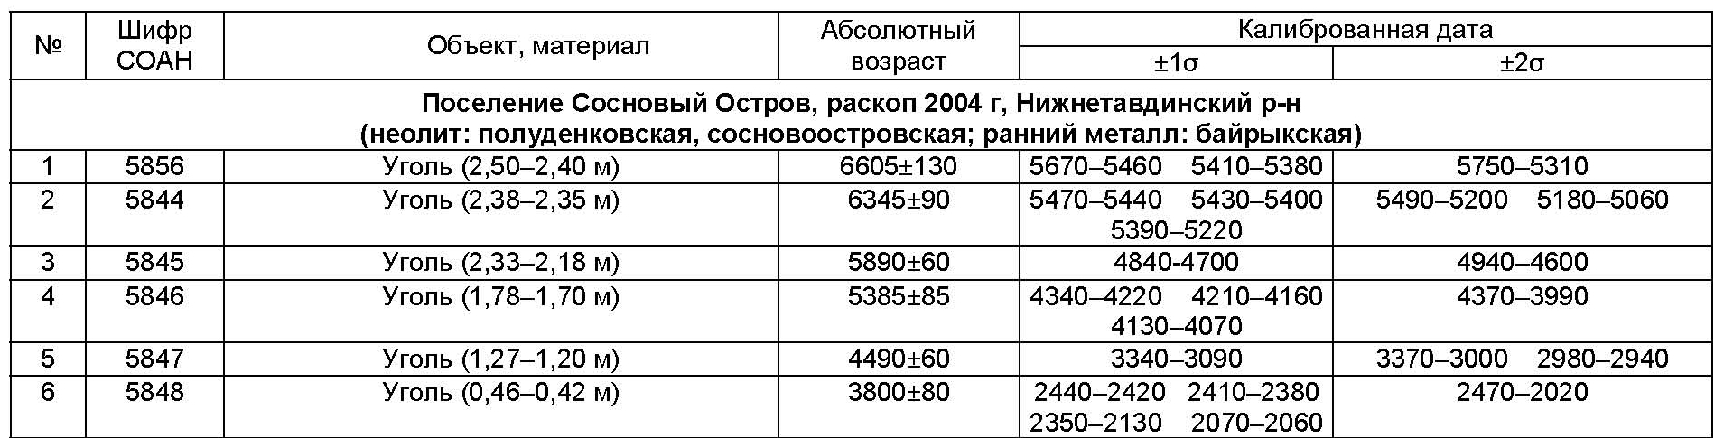
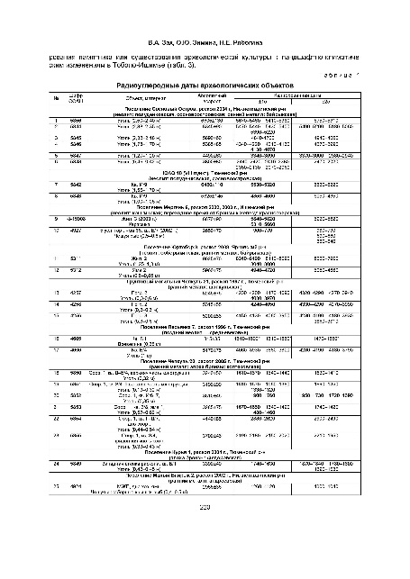
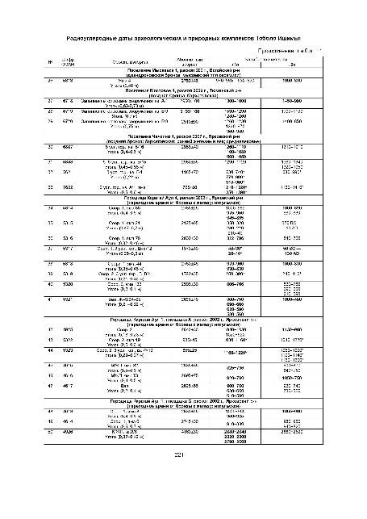
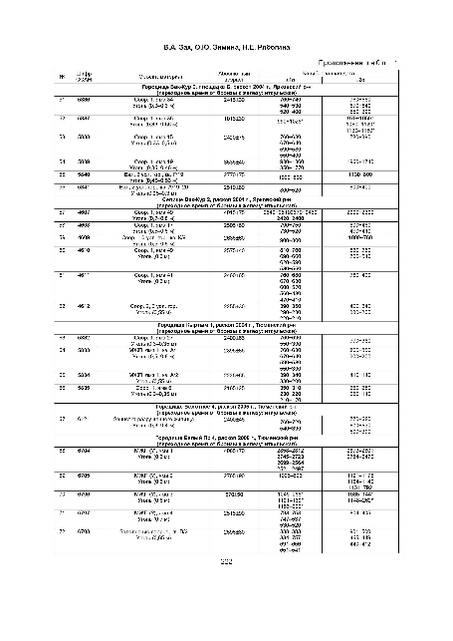
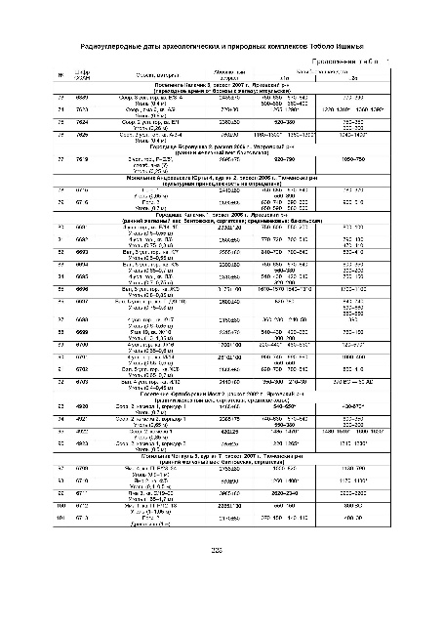
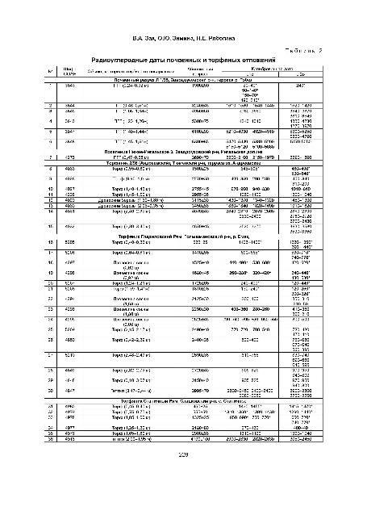
Археология
Зах В. А. и др. (2011).
Notes:
Применение в археологии. В работе Заха с соавторами приведена большая серия (155 абсолютных дат) из археологических памятников, а также почв и торфяных отложений Тоболо-Ишимья (юг Тюменской области). В публикации приводится как собственно радиоуглеродный возраст (здесь – абсолютный возраст), так и калиброванный календарный возраст с погрешностью, соответствующей 1-сигма и 2-сигма.

Slide 27
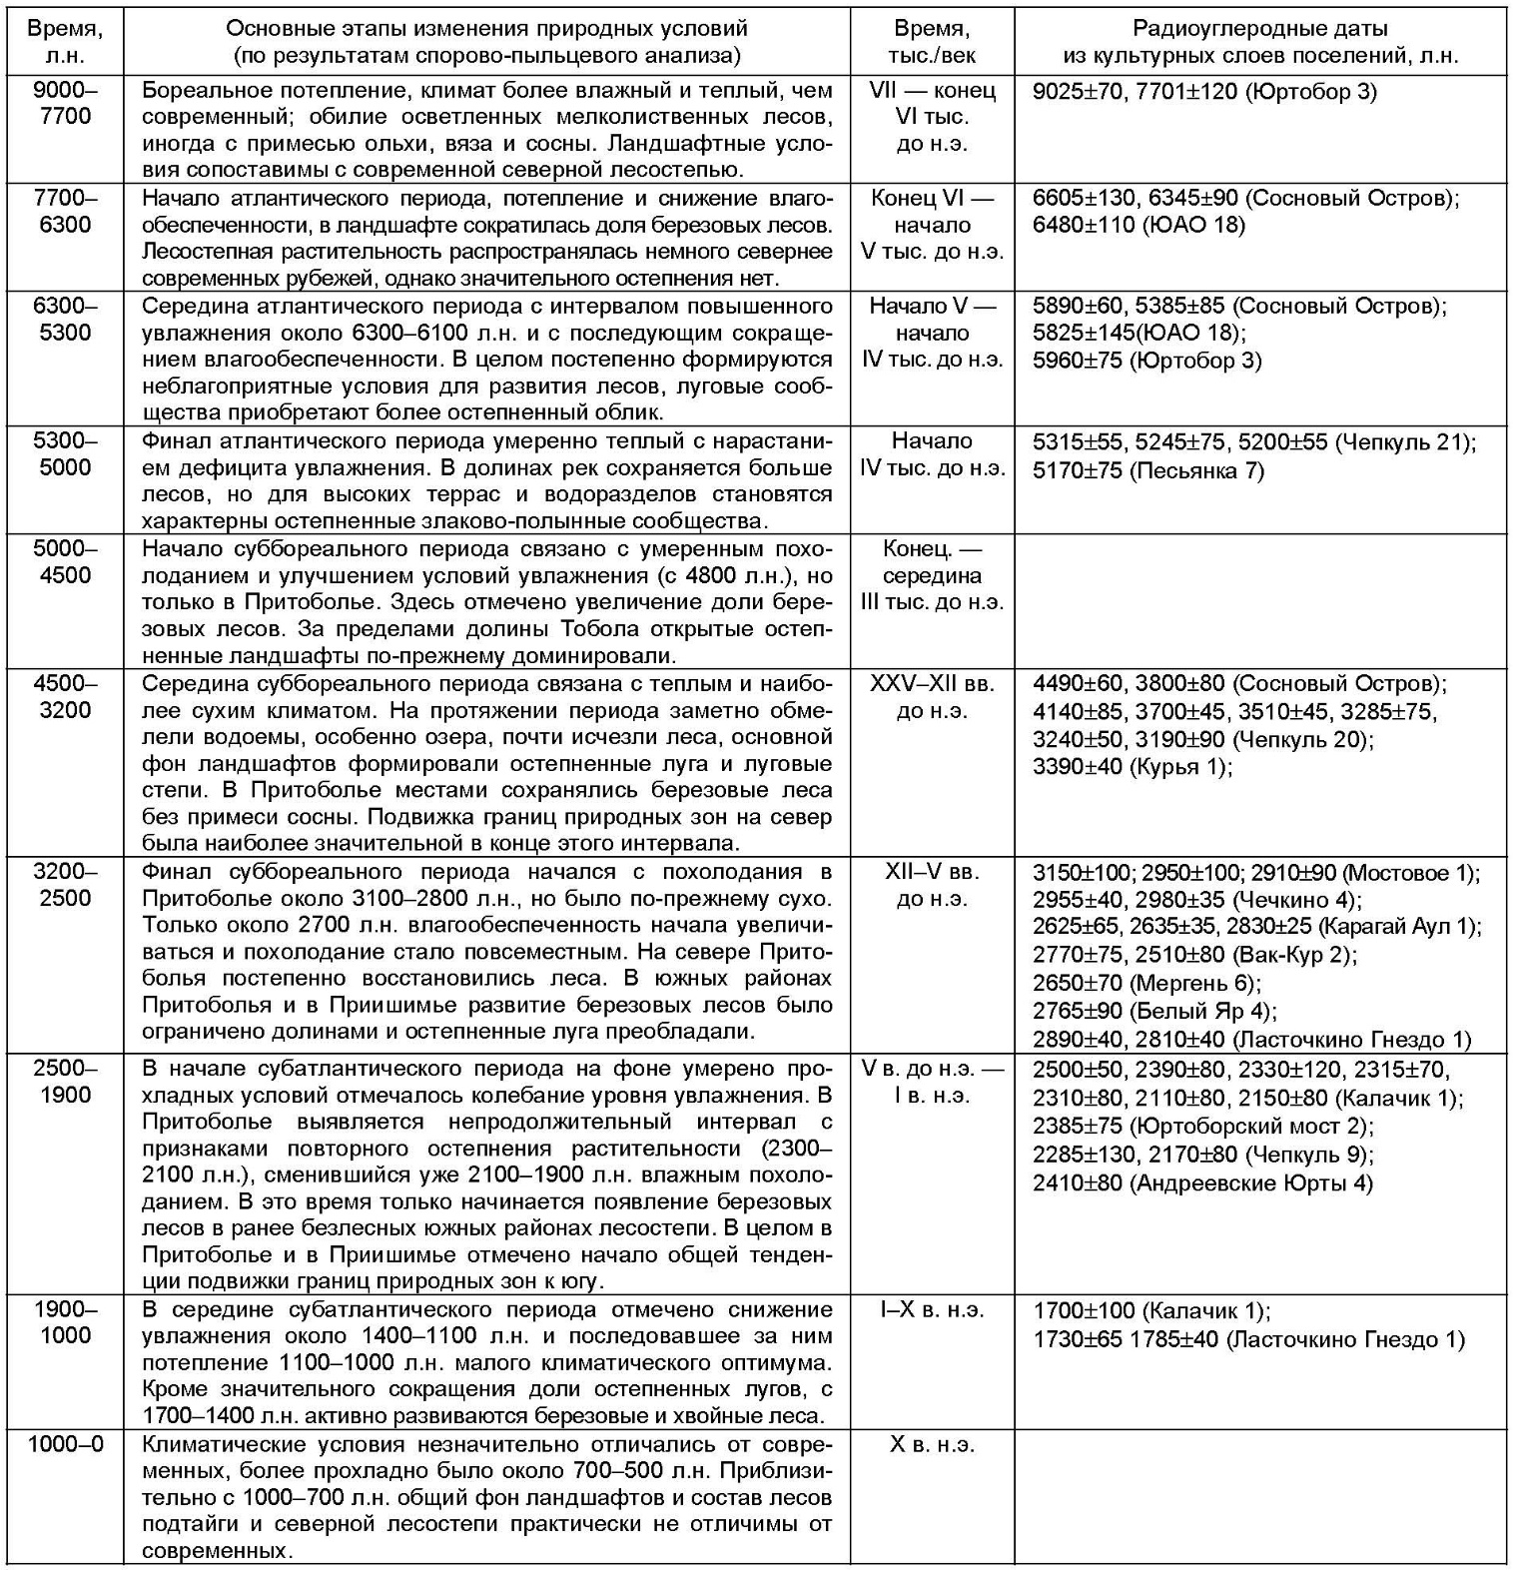
Зах В. А. и др. (2011).
Notes:
По результатам анализа этих материалов с привлечением данных о палинологическом составе отложений авторами была уточнена региональная хронологическая схема основных ландшафтно-климатических этапов Тоболо-Ишимья. @

Slide 28
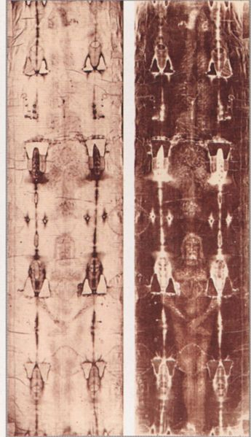
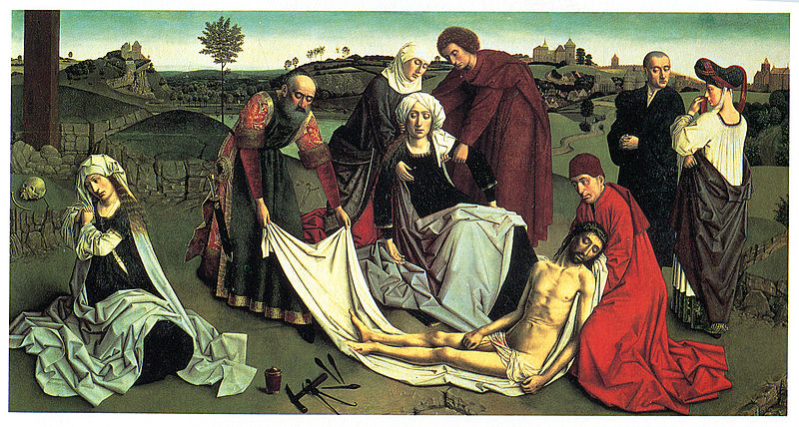
Археология
Лаборатория | Возраст, BP | Возраст, ACcal (2σ)
Аризона | 646 ± 31 | 1304 ± 31
Оксфорд | 750 ± 30 | 1200 ± 30
Цюрих | 676 ± 24 | 1274 ± 24
Notes:
Один из наиболее известных (и скандальных) случаев применения радиоуглеродного метода — исследование фрагментов Туринской плащаницы, проведённое в 1988 году, одновременно в нескольких лабораториях слепым методом. С целью датирования под наблюдением архиепископа Турина кардинала Анастасио Баллестреро и приглашенных экспертов 21 апреля 1988 года от Плащаницы был отрезан кусочек размером около 7 см². Образец был разделен на три части, которые были переданы вместе с образцами сравнения в лаборатории радиоуглеродного анализа Аризонского университета (США), Оксфордского университета (Англия) и Федерального политехнического института в Цюрихе (Швейцария). После усреднения всех данных и калибровки исследователи пришли к выводу, что возраст Плащаницы с вероятностью 0,95 находится в интервале 1200-1304 гг. При этом получено очень хорошее совпадение результатов датирования контрольных образцов известного возраста. Скептики считают такой результат подтверждением того, что плащаница — средневековая подделка. Сторонники же подлинности реликвии считают полученные данные результатом загрязнения плащаницы углеродом при пожаре в XVI веке. Однако поскольку при датировании используется целлюлоза волокон ткани, последнее объяснение не является убедительным. В то же время хранение Плащаницы (существование объекта) в течение длительного времени осуществлялось в далеких от идеальных условиях.

Slide 29
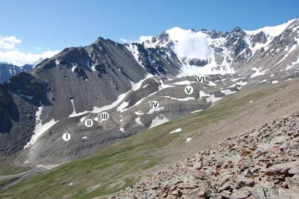
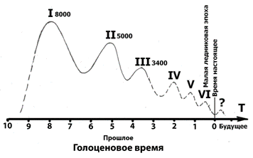
Четвертичная геология
Маматканов Д. М. и др. (2010).
Notes:
В четвертичной геологии и палеогеографии радиоуглеродный метод применяется так же широко, как и в археологии. С его помощью установлены хронологические параметры основных тёплых и холодных эпох за последние 40–50 тыс. лет, особенно для последних 10 тыс. лет (эпоха голоцена).Так, Маматканов с соавторами приводит схему естественных гляциальных изменений: стадий оледенения, соответствующие морфологически выраженным моренам голоценового оледенения для морено-ледникового комплекса Тез-Тер (бассейн р. Ала-Арча, Киргизский хр., Северный Тянь-Шань). Здесь 8000, 5000, и 3400 (лет) – установленные радиоуглеродные возрасты стадиальных морен по автохтонной органике.

Slide 30
Палегеография
Мамонт о. Врангеля: 9,0-3,7 тыс.лет назад (Вартанян, 2007).
Гигантский олень на Южном Урале:
6,9 тыс.лет назад (Stuart et al., 2004).
Азиатский страус в Восточной и Центральной Азии: 8,0 тыс.лет назад (Janz et al., 2009).
Notes:
Радиоуглеродный метод стал важнейшим инструментом в изучении процесса вымирания крупных млекопитающих (так называемой мегафауны) в конце плейстоцена (от 2.6 млн. до 10 тыс. лет назад). На основе массового радиоуглеродного датирования ископаемых остатков мамонтов, шерстистых носорогов и ряда других видов животных удалось установить время и место их окончательного вымирания.

Slide 31
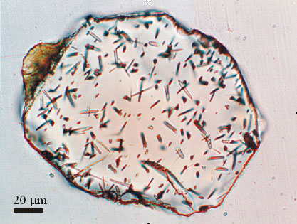
Другие методы датирования
Люминесцентное
  Термолюминесцентное
  Оптическое
Датирование по трекам
Notes:
Из других «ядерных» методов датирования следует упомянуть люминисцентное и датирование по трекам продуктов.
1) Термолюминесцентный метод датирования основан на способности некоторых материалов (стекло, глина, керамика, полевой шпат, алмазы, кальциты и др.) с течением времени накапливать энергию ионизирующего излучения, а затем, при нагреве, отдавать её в виде светового излучения (вспышек света). Под воздействием внешнего радиационного фона (в том числе образующегося в ходе распада радиоактивных элементов горных пород, космического излучения) происходит образование свободных электронов и дырок и захват электронов на электронных ловушках. Наличие электронных ловушек связано с дефектами кристаллической решетки, всегда имеющимися в реальных кристаллах; чем больше дефектов в кристалле, тем больше электронов могут быть захвачено на ловушках. При нагревании до температуры около 500 °C захваченные электроны высвобождаются из ловушек, и происходит рекомбинация электронов и дырок в центре высвечивания с испусканием фотонов видимого излучения. Чем старше образец, тем больше вспышек будет зафиксировано. Если образец в какой-то момент подвергался сильному нагреву или длительному солнечному облучению (отбеливанию), первоначальный накопленный сигнал стирается, и отсчет времени следует вести именно с этого эпизода. В идеальных условиях метод позволяет датировать образцы возрастом от нескольких сотен до примерно 1 млн лет с погрешностью около 10%.
2) Оптическое датирование основано на определении момента времени, когда минерал в последний раз находился на свету. Возраст вычисляется как отношение полной поглощённой дозы излучения к мощности поглощённой дозы. Мощность поглощённой дозы определяется по содержанию естественных радиоактивных элементов (K, U, Th и Rb) в образце и его окружении и мощности дозы от космических лучей. Типичный диапазон определяемых возрастов — от нескольких сотен до 100 000 лет. Критический момент в оптическом методе датирования — было ли достаточным экспонирование дневным светом минеральных гранул прежде, чем они были засыпаны. Большинство эоловых отложений, типа дюн и лёсса, а также некоторые делювиальные отложения удовлетворяют этому критерию.
3) Трековое датирование основано на подсчете плотности треков осколков спонтанного деления ядер ²³⁸U, накапливающихся в минерале в ходе геологической истории. Накопление треков в минерале с течением времени — процесс, аналогичный накоплению тех или иных изотопов в результате радиоактивного распада. Количество треков пропорционально времени, формирование треков в минерале начинается при температуре ниже 125° С. Плотность треков увеличивается с течением времени, а их длина остается постоянной около 16 микрон. В дальнейшем, плотность и длина треков зависит от температуры, если температура повышается, то в кристаллах начинается отжиг (исчезновение) треков и, как следствие, “омоложение” возраста (кажущийся возраст). На сегодняшний день трековое датирование – это стандартный метод геохронологии и геотермических исследований. Так в зернах апатита (минерала, который широко распространен в осадочных породах) происходит спонтанное деление атомов урана, при котором формируются частицы, обладающие высокой энергией.

